Slide 1

JORNADAS DE REFLEXIÓN INTERCULTURAL DE APODERADOS Y FAMILIAS
Erika Castro
PEIB

Slide 2
En la comunidad educativa intercultural, sostenemos que la incorporación de la familia y comunidad propiciará la articulación de los conocimientos indígenas con los conocimientos formales de la institución educativa. También se consideran procesos reflexivos y de vinculación de los contenidos curriculares con los saberes y conocimientos que los estudiantes han construido en la educación familiar.

Slide 3
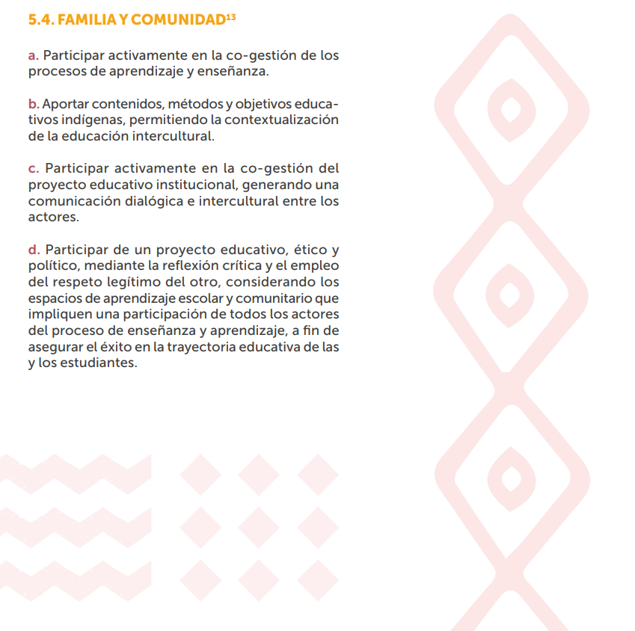

Slide 4


Objetivo de la jornada
Promover la reflexión de los padres, madres, apoderados, familia y comunidad sobre la importancia de la educación intercultural, la implementación de la asignatura de los pueblos originarios ancestrales y cómo desde su rol pueden aportar al desarrollo de un proyecto educativo intercultural.
Para transformar

Slide 5
Conversemos …..
Las temáticas que se sugieren abordar pueden ser:
Las diversidades culturales y cómo impacta en los establecimientos educativos.
Marco legal y normativa en torno a la inclusión, diversidad, interculturalidad y pueblos indígenas.
Qué es la interculturalidad y la educación intercultural y su importancia
Qué son las competencias interculturales y cómo impacta en el aprendizaje de sus hijos/as la educación intercultural.
Cuál es el propósito de la asignatura de lengua y cultura de los pueblos originarios ancestrales, qué contenidos se desarrollan y por qué es importante para sus hijos/as
Cómo impacta la interculturalidad en la convivencia escolar y en el desarrollo formativo.
Protocolo de vinculación familia, escuela y comunidad.
Rol y colaboración de los padres, madres, apoderados y comunidad en la propuesta formativa del establecimiento de su hijo/a.

Slide 6
METODOLOGÍA
DIAGNÓSTICO: recoge información y sensibiliza a la comunidad educativa.
SUEÑOS: qué metas y objetivos tienen los participantes respecto del proceso educativo a desarrollar.
PRIORIDADES: análisis de las metas y objetivos respecto del proceso, identificando prioridades.
TOMA DE DECISIONES: mediante el diálogo igualitario se definen tópicos y principios en el proyecto educativo y se determinan acciones a seguir.
PLANIFICACIÓN E IMPLEMENTACIÓN: articulación de las metas, prioridades y caminos a seguir para alcanzarlas (revisión de los instrumentos de gestión y participación).

Slide 7
Conversemos …..
Las preguntas pueden ser:
¿Por qué hablamos de diversidad cultural en la escuela y como se manifiesta esto en el establecimiento de mi hijo /a?
¿Qué es la interculturalidad, la educación intercultural, las competencias interculturales y por qué es importante en la educación de mi hijo /a?
¿En el establecimiento de su hijo/a implementan la asignatura de los pueblos originarios ancestrales? ¿Conoce en qué consiste la asignatura y la importancia en el desarrollo formativo de su hijo/a y en la comunidad de su pueblo?
¿Conoce las leyes y normas nacionales e internacionales que da respaldo y legitimidad a la inclusión, la interculturalidad y la transmisión de lengua y cultura de los pueblos indígenas?

Slide 8
Conversemos …..
Las preguntas pueden ser:
¿Conoce el proyecto educativo del establecimiento de su hijo/a y considera importante que tenga un sello intercultural?
¿Conoce la propuesta formativa del establecimiento de su hijo/a?
¿Cómo cree usted desde su rol puede aportar para enriquecer la propuesta formativa del establecimiento y apoyar el proceso de aprendizaje de su hijo/a?

Slide 9

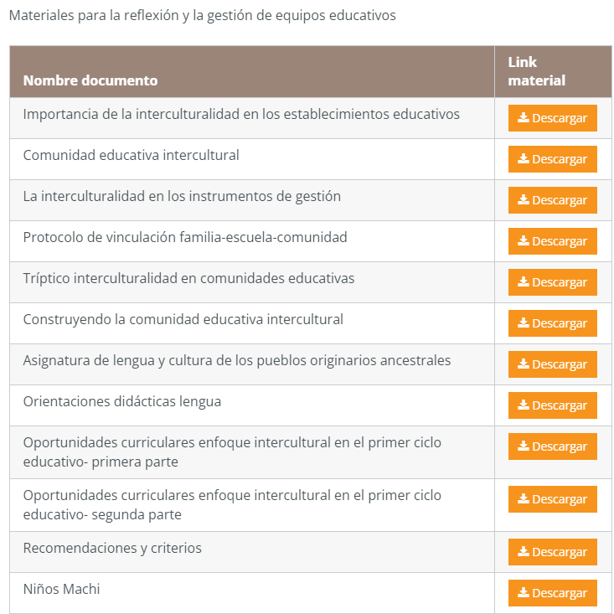
https://peib.mineduc.cl/recursos/set-textos-comunidad-educativa-intercultural/

